Slide 1
中国移动集团河北分公司 客户标签进展

Slide 2
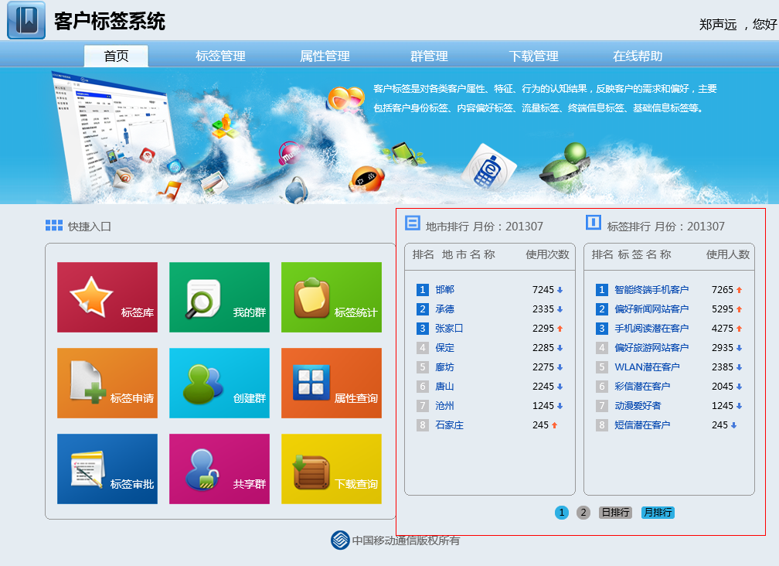
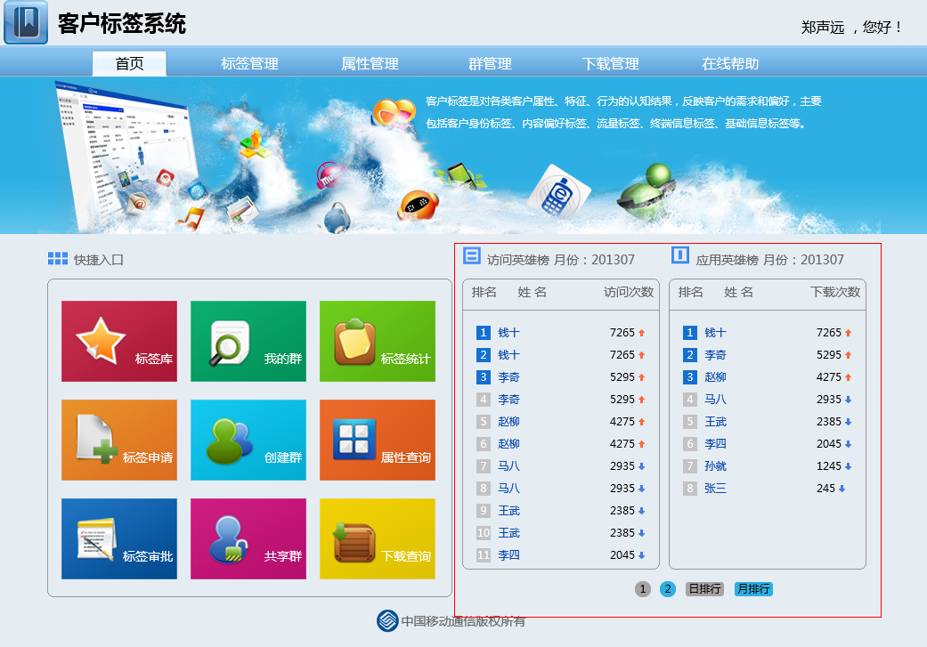
首页排行优化
增加月排行和日排行功能
增加访问英雄榜和应用英雄榜

Slide 3
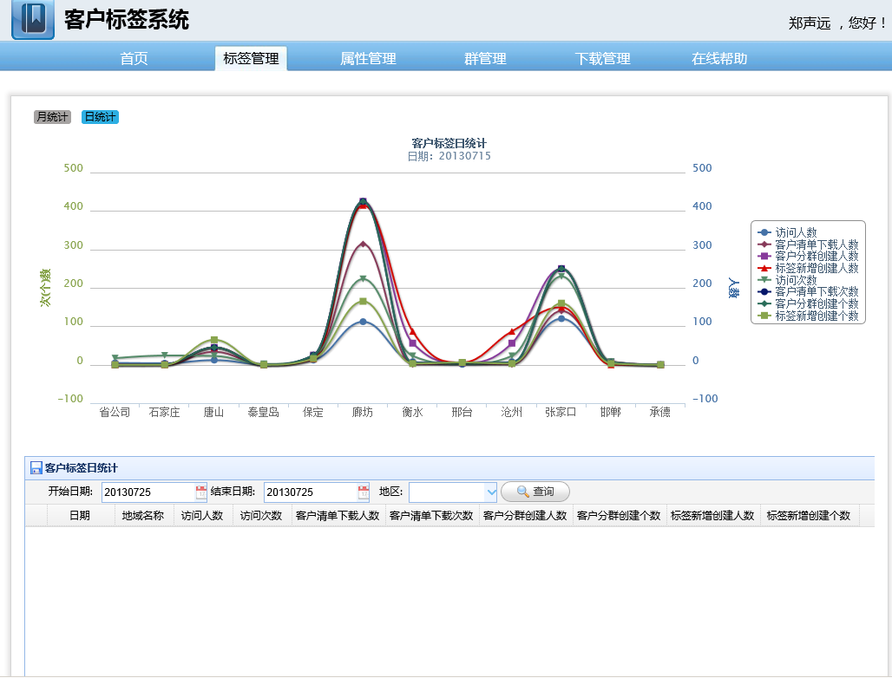
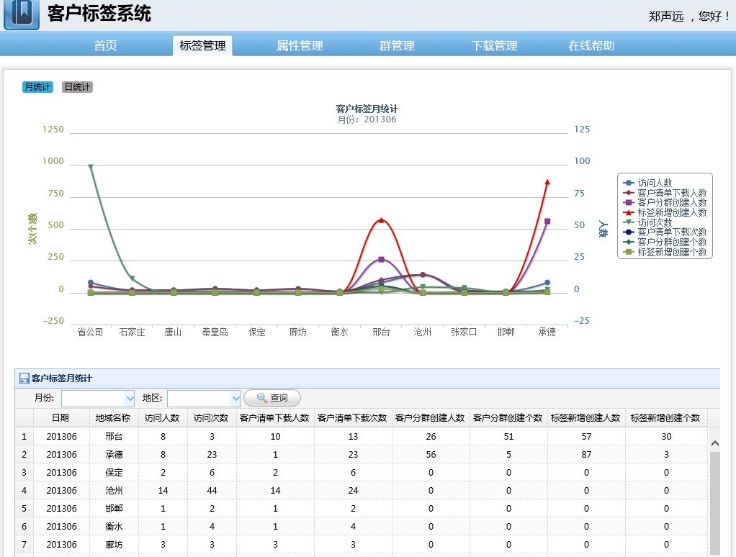
标签管理增加标签统计
标签统计日统计
标签统计月统计

Slide 4
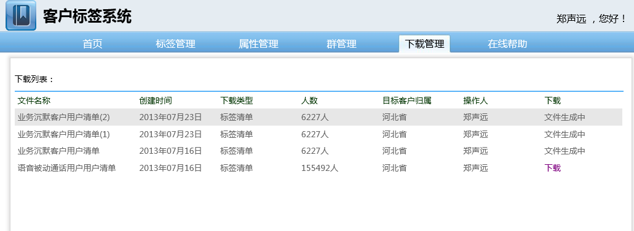
修改下载管理Bug

Slide 5
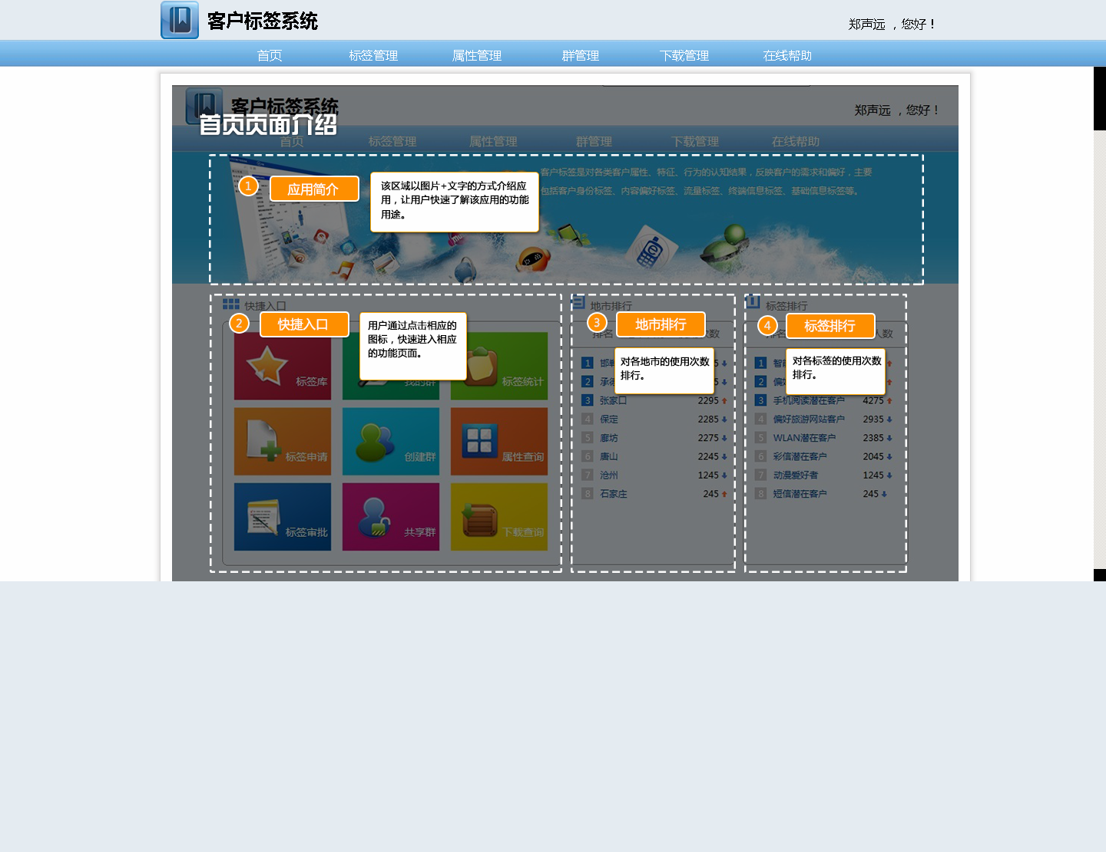
增加在线帮助

